Slide 1
IA y diseño de materiales
Cu₃N₂

Slide 2
Diseño de materiales asistido por IA
aplicación a Cu₃N₂
IA machine learning
Notes:
Queremos aplicar IA (machine learning) para mejorar / optimizar la fabricación de Cu₃N₂

Slide 3
Diseño de materiales asistido por IA
aplicación a Cu3N2
IA machine learning
IA ESTADÍSTICA
Redes neuronales y deep learning
Árboles y bosques
SVMs
Clústering
Análisis de componentes
Notes:
Queremos aplicar IA (machine learning) para mejorar / optimizar la fabricación de Cu₃N₂
Hay aproximaciones de machine learning estadístico:
Deep learning son redes neuronales con muchas capas
Bosques son agrupaciones de árboles y los algoritmos de árboles más conocidos son árboles de regresión, ID3, CART.
SVM son máquinas de soporte vectorial, son modelos de aprendizaje basado en propiedades geométricas de los datos
Clústering son técnicas no supervisadas para identificar grupos con características comunes en los datos.
Análisis de componentes también, pero el objetivo es determinar que información de entrada es más relevante y reducir su número eliminando las menos relevantes.
Todas estas aproximaciones se basan de una u otra manera en realizar estadísticas sobre los datos de entrada, necesitan gran cantidad de ellos y suelen utilizarse para predecir valores sin más justificación que según los datos de entrenamiento, lo más probable para el caso que se está estudiando es que se produzca el valor que devuelve

Slide 4
Diseño de materiales asistido por IA
aplicación a Cu3N2
IA machine learning
IA ESTADÍSTICA
Redes neuronales y deep learning
Árboles y bosques
SVMs
Clústering
Análisis de componentes
IA SIMBÓLICA (XAI)
Inducción lógica de programas
Programación evolutiva
Diseño de “gemelos digitales” lógicos
Notes:
Y hay aproximaciones simbólicas
Diseñar automáticamente teorías lógicas equivalentes a los datos de partida
Utilizar aproximaciones genéticas para diseñar programas que descubren el algoritmo utilizado para generar las salidas a partir de las entradas estudiadas en los datos de partida.
Estas técnicas son capaces de proporcionar una versión “comprensible” del procedimiento utilizado en lugar de sólo generar la salida más prometedora. Esa versión comprensible es lo que se considera la explicación del proceso y por eso se usan en XAI (Inteligencia Artificial Explicable)

Slide 5
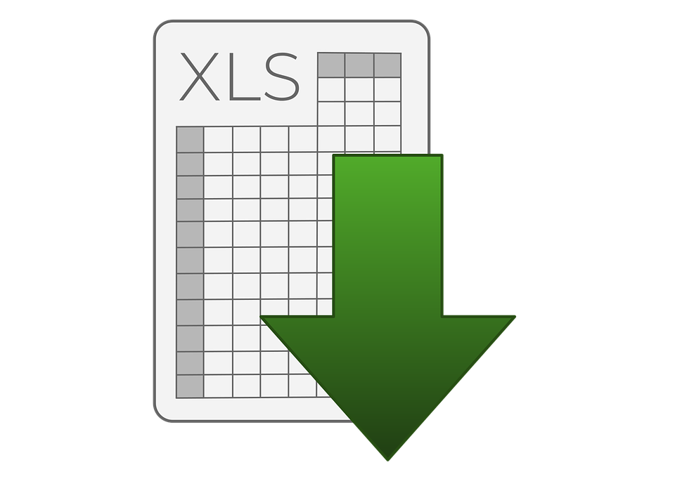
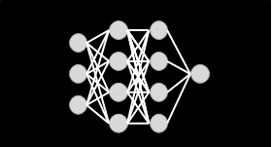
APROXIMACIÓN APREND. AUTOMAT. ESTADÍSTICO “CLÁSICO”
Clasificador “caja negra” parejas entrada/salida
Datos entrada
Clasificación, se genera respuesta, por ej. {0,1}
Notes:
Esto es un esquema de la aproximación estadística al machine learning
Los datos de entrada entrenan el modelo que aprende a generar la salida que más probablemente se obtendría en el dominio en el que se aplica el proceso, cuando se le presentan nuevos datos
Como suele haber sólo parejas de entradas y salidas, se suele llamar a estos modelos “de caja negra”

Slide 6
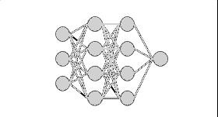
APROXIMACIÓN SIMBÓLICA COMO ENVOLTORIO QUE EXPLICA
Datos entrada
Traducción a declarativo
V_{A}={v₁=0,v₂=5,v₃=2}, t=0
V_{B}={v₁=1,v₂=3,v₃=0}, t=1
Clasificación, se genera respuesta, por ej. {0,1}
Explicación declarativa del proceso (ej. teoría lógica)
target(0):-v₁(0).
target(1):-v₁(1).
Sistema lógico equivalente al clasificador comprensible (caja blanca)
Notes:
En XAI, las aproximaciones simbólicas pueden conceptualmente “envolver” la caja negra de las aproximaciones numéricas de tal forma que la explicación que generan sirve para explicar el proceso de la caja negra. En estos escenarios se requiere
Expresar los datos de entrada de manera compatible con el modelo declarativo.
Entrenar el modelo declarativo
Generar las explicaciones
En el ej. (es ficiticio) se muestra dos datos de entrada, a uno le corresponde la salida 0 y al otro la 1. El algoritmo de caja negra sólo devuelve 0 o 1 pero la versión declarativa es capaz de darse cuenta de que el 0 es 0 porque v1 es 0 en la entrada (y del resto del proceso... esto es un ejemplo inventado... se supone que las otras variables no afectan) y el 1 es 1 por que v1 es 1 en la entrada

Slide 7
APROXIMACIÓN SIMBÓLICA PARA EXPLICAR DATOS DIRECTAMENTE
Datos entrada
Traducción a declarativo
V_{A}={v₁=0,v₂=5,v₃=2}, t=0
V_{B}={v₁=1,v₂=3,v₃=0}, t=1
Generador de gemelo digital declarativo
Clasificación, se genera respuesta, por ej. {0,1}
Explicación declarativa del proceso (ej. teoría lógica)
target(0):-v₁(0).
target(1):-v₁(1).
Notes:
Los modelos simbólicos que nos interesan son capaces también de sustituir por completo algoritmos de caja negra y ser utilizados directamente para explicar el proceso desde los datos de entrada.
IMPORTANTE: Las aproximaciones simbólicas en este escenario aportan las dos cosas, por un lado pueden hacer lo mismo que las estadísticas (predecir los valores para datos nuevos) y además generan realmente un gemelo declarativo que es una versión funcional del proceso implícito en los datos pero que es comprensible para el ser humano

